Slide 1
Tugas Prakarya
Christella Cindy W
9E/ 08

Slide 2
SOAL
Tuliskan ciri- ciri dari Udang Jerbung, Udang Flower, Udang Windu, Udang Cokong/ Tokal, Udang Dogol, Udang Kucing, Udang Barong/ Udang Lobster, Udang Rebon!
Tuliskan minimal 5 spesies rumput laut di Indonesia!
Tuliskan ciri- ciri dan kandungan vitamin daging sapi, kerbau, kambing, dan babi!

Slide 3

Hmmmm…..
Kira- kira apa ya jawabannya???

Slide 4

Ayo kita cari tahu bersama!!

Slide 5
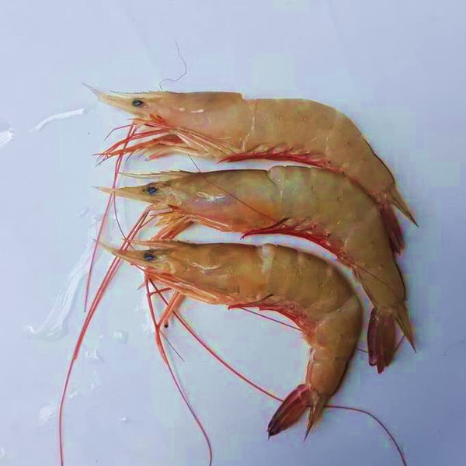
CIRI- CIRI UDANG JERBUNG
Memiliki nama lain Penaeus merguiensis
Disebut juga udang putih “White Shrimp”
Kulitnya putih dan licin
Warnanya putih kekuningan dengan bintik hijau atau berwarna kuning kemerahan
Terdapat beberapa jenis udang jerbung, antara lain udang peci, udang bamboo, dan udang banana
Sumber: buku hal 127

Slide 6
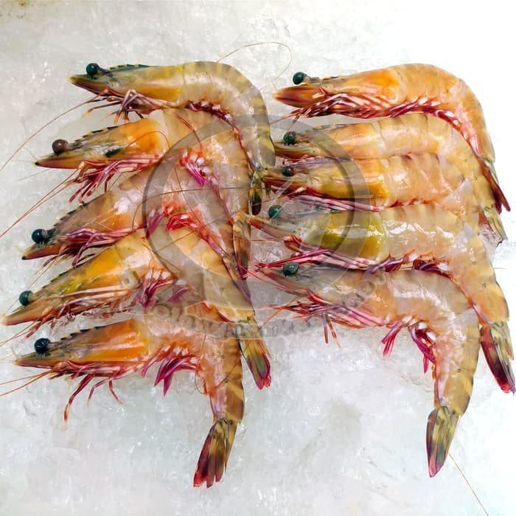
CIRI- CIRI UDANG FLOWER
Berwarna hijau kehitaman dengan garis melintang coklat
Kulit kakinya berwaran agak kemerahan
Memiliki corak warna seperti bunga
Sumber: buku hal 127

Slide 7
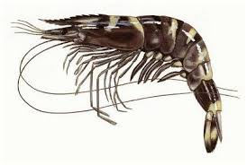
CIRI- CIRI UDANG WINDU
Disebut juga Udang Pacet/ Udang Tiger
Memiliki nama lain Penaeus monodon
Berkulit tebal dan keras
Memiliki warna hijau kebiruan dan bergaris melintang agak gelap, ada juga yang berwarna kemerah-merahan dengan garis melintang coklat kemerahan
Sumber: buku hal 127

Slide 8
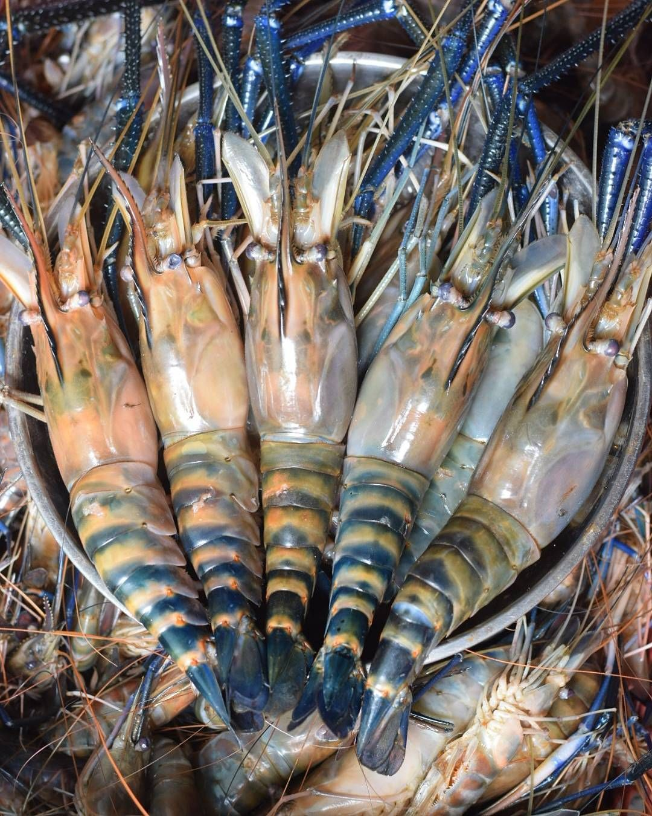
CIRI- CIRI UDANG COKONG
Disebut juga Udang Tokal/ Udang Galah/Fresh Water
Memiliki nama lain Macrobrachium sp
Termasuk ke dalam jenis udang air tawar
Memiliki berbagai macam warna. Ada yang hijau kebiruan, hijau kecoklatan dan bercak seperti udang windu, tetapi bentuknya lebih bulat
Sumber: buku hal 127

Slide 9
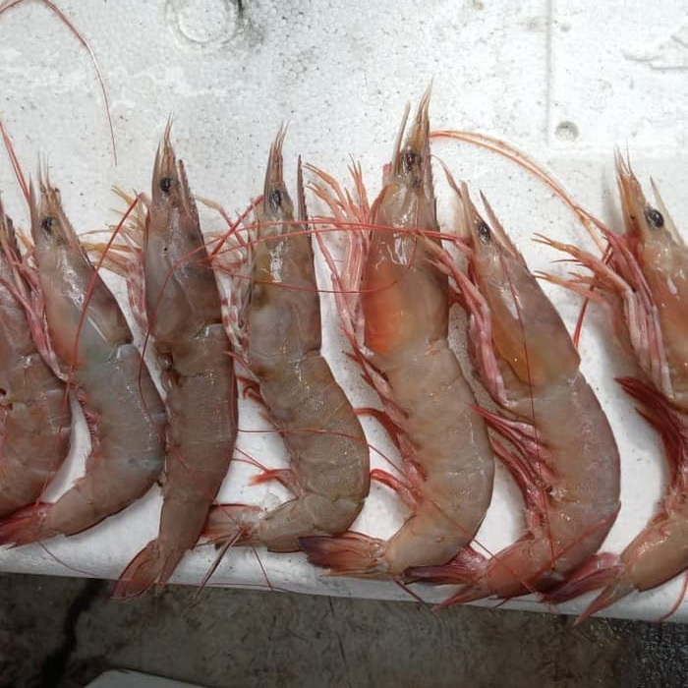
CIRI- CIRI UDANG DOGOL
Memiliki nama lain Metapenaeus Monoceros
Berkulit tebal dan kasar
Ada yang berwarna merah muda agak kekuningan, ada juga yang berwarna kuning kehijauan disebut “Yellow White Shrimp”
Sumber: buku hal 128

Slide 10
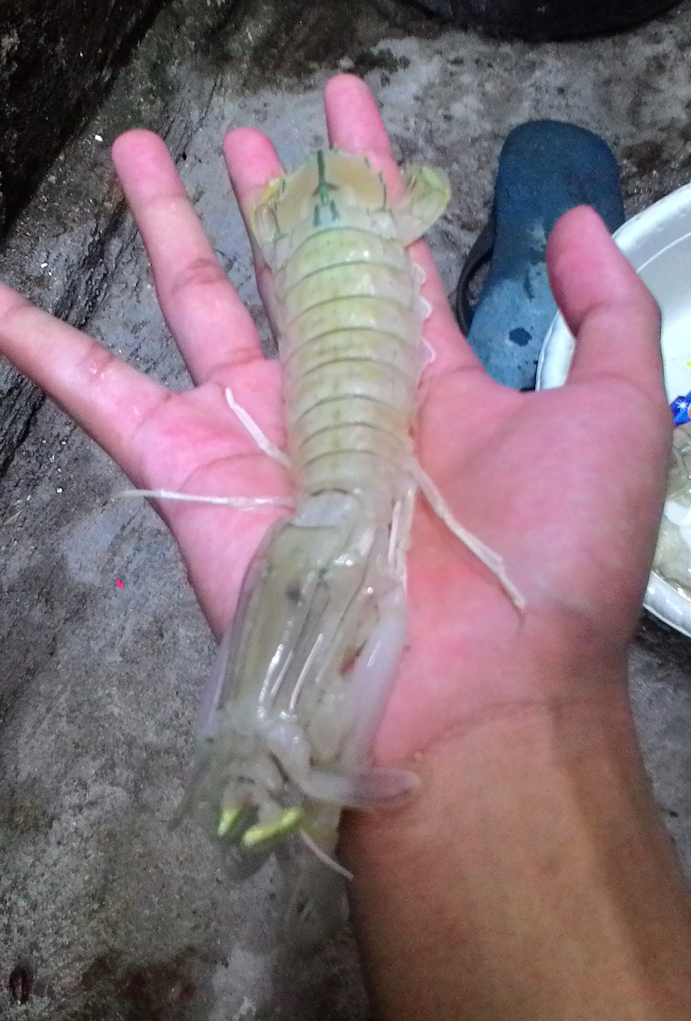
CIRI- CIRI UDANG KUCING
Disebut juga “Cat Prawn”
Berukuran kecil-kecil, yang terbesar berukuran 31- 40 ekor/ lb
Ada yang berwarna hijau dengan garis-garis melintang kuning dan putih, ada juga yang berwarna kuning dengan garis melintang coklat dan putih pada bagian atasnya
Sumber: buku hal 128

Slide 11
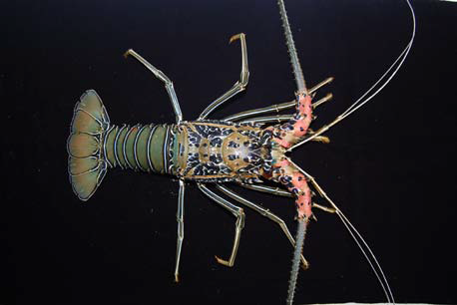
CIRI- CIRI UDANG BARONG
Disebut juga udang lobster
Dapat mencapai ukuran yang sangat besar, yaitu 2 kg
Kulitnya cukup keras dan berwarna coklat kemerahan, hitam, hitam kemerahan, dan hijau
Sumber: buku hal 128

Slide 12
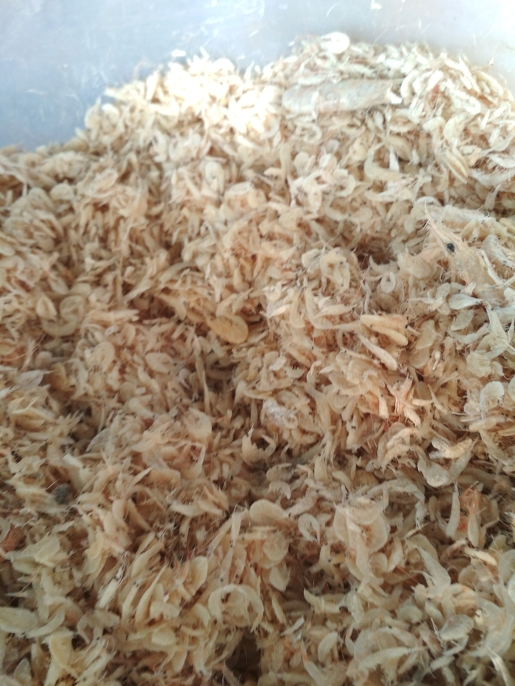
CIRI- CIRI UDANG REBON
Berukuran kecil-kecil
Berwarna kemerah- merahan
Biasanya dibuat sebagai ikan teri
Sumber: buku hal 128

Slide 13
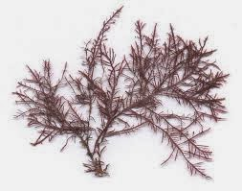
SPESIES RUMPUT LAUT DI INDONESIA
Gelidium sp.
Merupakan salah satu spesies dari Rhodophyta (rumput laut merah)
Thallusnya berwarna merah, coklat, hijau- coklat/ pirang
Memiliki warna yang bervariasi
Dimanfaatkan sebagai bahan baku pabrik agar- agar dalam negeri dan sebagai komoditas ekspor.
Sumber: bulelengkab.go.id

Slide 14
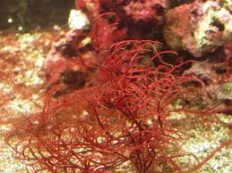
SPESIES RUMPUT LAUT DI INDONESIA
2. Gracilaria Veruccosa
Merupakan salah satu spesies dari Rhodophyta (rumput laut merah)
Thallusnya menipis dan silindris dengan bantukan percabangan yang tidak teratur
Umumnya ujung thallus meruncing dengan permukaan yang halus namun terkesan berbintil
Termasuk rumput laut yang bersifat euryhaline, yaitu kemampuan untuk dapat hidup pada perairan bersalinitas 15- 30 ppt.
Biasanya melekat di batu pasir, lumpur, dan jenis- jenis terumbu karang
Sumber: bulelengkab.go.id

Slide 15
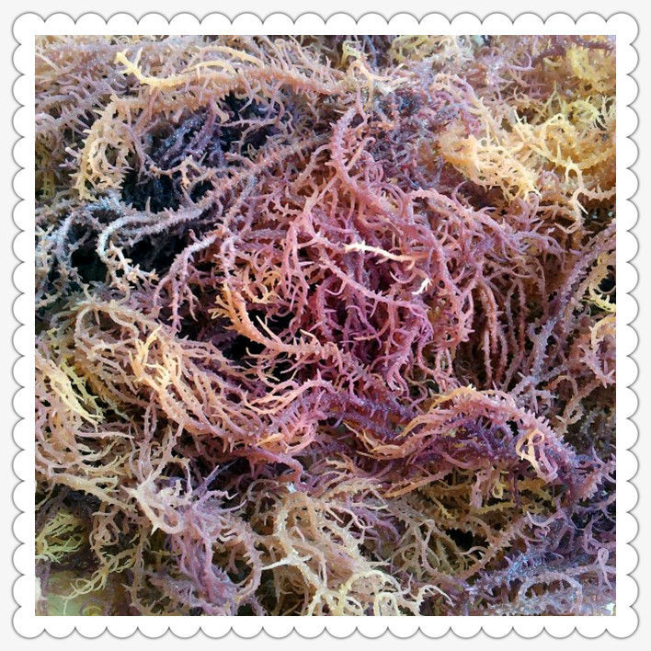
SPESIES RUMPUT LAUT DI INDONESIA
3. Eucheuma spinosum
Merupakan salah satu spesies dari Rhodophyta (rumput laut merah)
Thallus berbentuk silindris, percabangan thallus berujung runcing dan ditumbuhi tonjolan berupa duri lunak
Permukaan tubuhnya licin, berwarna coklat tua, hijau coklat, hijau kuning, ataupun merah ungu
Tumbuh pada perairan yang jernih dan berarus, dasar perairannya berpasir atau berlumpur dan hidupnya menempel pada berbagai jenis terumbu karang
Sumber: bulelengkab.go.id

Slide 16
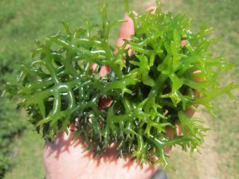
SPESIES RUMPUT LAUT DI INDONESIA
4. Eucheuma Cottonii
Thallusnya bercabang- cabang berbentuk silindris/ pipih, percabangannya tidak teratur dan kasar karena ditumbuhi oleh nodulla/ spine untuk melindungi gametan
Ujungnya runcing/ tumpul berwarna coklat ungu/ hijau kuning
Habitatnya pada daerah pasang surut, rataan terumbu karang, menempel pada substrat yang keras
Diambil kandungan kimiawinya (karagenan) dan dimanfaatkan dalam industry komestika, makanan, dan obat- obatan
Sumber: bulelengkab.go.id

Slide 17
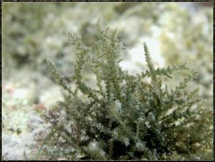
SPESIES RUMPUT LAUT DI INDONESIA
5. Acanthophora spicifera
Thallus silindris, percabangan bebas, tegak, terdapat duri- duri pendek sekitar thallus
Tubuh berwarna coklat tua/ coklat kekuningan
Rumput lebat dengan percabangan ke segala arah
Tumbuh pada substrat batu/ substrat keras lainnya, seperti beberapa jenis terumbu karang
Biasanya dimanfaatkan sebagai makanan ringan dan makanan olahan
Sumber: bulelengkab.go.id

Slide 18
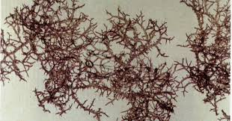
SPESIES RUMPUT LAUT DI INDONESIA
6. Hypnea sp.
Merupakan salah satu spesies dari Rhodophyta (rumput laut merah)
Mempunyai thallus yang lurus, bercabang lemah
Berwarna coklat/ kehijau- hijauan
Sepanjang thallus terdapat rambut- rambut halus
Dimanfaatkan dengan diambil karagenannya sebagai bahan baku sebagai industri
Sumber: bulelengkab.go.id

Slide 19
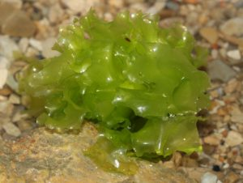
SPESIES RUMPUT LAUT DI INDONESIA
7. Ulva lactuca
Termasuk ke dalam divisi Chlorophyta (rumput laut hijau)
Habitatnya adalah di air laut
Thallus tipis dan gepeng seperti pedang yang terdiri atas 2 lapis sel
Memiliki Panjang sampai 100 cm dan berwarna hijau apel terang
Sumber: bulelengkab.go.id

Slide 20
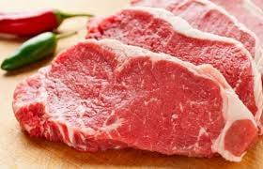
CIRI- CIRI DAN KANDUNGAN DAGING SAPI
Daging sapi berwarna merah
Bagian tubuh hewan ternak sapi yang memiliki daging terbanyak adalah bagian paha depan dan paha belakang
Memiliki kandungan protein yang tinggi (18,8 gram untuk 100 gram daging sapi)
Teksturnya kenyal dan padat
Daging berserat halus dan sedikit berlemak
Mengandung protein, lemak, kalsium, fosfor, basi, vitamin A, vitamin B1, vitamin K, vitamin D, dan vitamin E
Sumber: husandautamahospital.com & health.kompas.com & helosehat.com & buku cetak hal 134

Slide 21
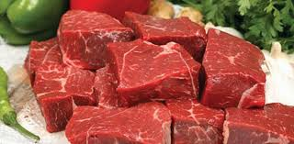
CIRI- CIRI DAN KANDUNGAN DAGING KERBAU
Daging kerbau berwarna merah agak gelap
Memiliki tekstur serat yang lebih kasar dibandingkan dengan daging sapi
Kandungan lemak daging kerbau relatif rendah daripada daging sapi
Mengandung protein, lemak, kalsium, fosfor, besi, dan vitamin B1
Sumber: buku cetak hal 133

Slide 22
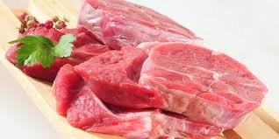
CIRI- CIRI DAN KANDUNGAN DAGING KAMBING
Daging kambing lebih empuk daripada daging sapi dan kerbau
Serat dagingnya lebih halus dan mempunyai rasa dan aroma yang khas
Mengandung protein, lemak, kalsium, fosfor, besi, dan vitamin B1
Sumber: buku cetak hal 133

Slide 23
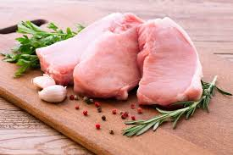
CIRI- CIRI DAN KANDUNGAN DAGING BABI
Memiliki warna yang lebih pucat daripada daging sapi, warnanya lebih mendekati warna daging ayam
Tekstur lemak daging babi elastis sehingga mudah diregangkan
Daging babi memiliki serat yang terlihat samar dan sangat renggang
Mengandung protein, lemak, kalsium, fosfor, besi, dan vitamin B1
Sumber: buku cetak hal 133

Slide 24


